Slide 1
Раздел 1.

Slide 2
Точное земледелие – Технология XXI века
Сократить расходы
Контролировать качество выполнения работ
Технология позволяет
Хранить и анализировать производственную информацию (карты полей, урожайности, статистика деятельности, погодные условия)

Slide 3
Три наиболее распространенных составляющих точного земледелия, к которым относятся:
Технологии параллельного вождения и автопилотирования на базе системы навигации GPS
Оценка биологического состояния растений
Состояния почвы и построение карт плодородия и урожайности

Slide 4
Снижение нагрузки на окружающую среду
Повышение отдачи с каждого кв.м. земли
Эффект применения
Повышение качества продукции
Снижение расходов на производство продукции

Slide 5
- оптимизация использования расходных материалов (минимизация затрат);
- повышение производительности;
- повышение урожайности и качества сельхозпродукции;
- снижение себестоимости продукции;
четкий контроль и документирование операций;
- минимизация негативного влияния сельскохозяйственного производства на окружающую природную среду;
- повышение качества земель;
- информационная поддержка сельскохозяйственного менеджмента.
- дороговизна внедрения технологий;
- техническая сложность (ультра-сложные компьютерные технологии);
- отсутствие специалистов в сельской местности;
- отсутствие практического опыта - технологии точного земледелия являются совершенно новыми, быстро меняются и совершенствуются.

Slide 6
Внедрение инновационных технологий позволит:
Автоматизация систем севооборота
Внедрение электронных карт полей
Система защиты посевов
Растениеводство
Внесение минеральных удобрений
Ведение мониторинга
Автоматизация планирования посевных работ

Slide 7
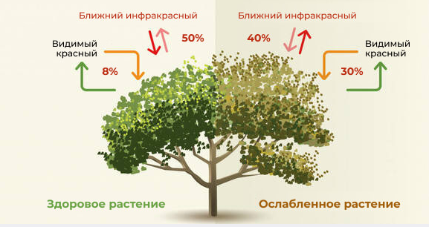
Что такое NDVI?
NDVI (Normalized Difference Vegetation Index) – это нормализованный относительный индекс растительности, являющийся простым количественным показателем объема биомассы. Высокий относительный индекс растительности связан, как правило, с густой растительностью. Данный индекс еще называют вегетационным индексом. В настоящее время это один из самых распространенных и используемых индексов для количественной оценки растительного покрова поверхности земли.

Slide 8
Всхожесть растений
Рост растений
Карты NDVI
помогают
оценить:
Наличие сорняков и болезней растений
Прогноз продуктивности полей

Slide 9
Индексы применяются при оценке состояния посевов в определенный момент времени или в динамике. Они изменяются весь сезон и их значения отличаются во время роста, цветения и созревания растений.
Индекс NDVI
рост
анализируется состояние почвы для качественного проведения предпосевной обработки грунта
Начало вегетации
остановка
рассматривается уровень потерь растений и определяется потребность в подсеве или пересеве
Цветение
снижение
уточнить сроки сбора и окончательно спрогнозировать урожайность
Созревание
Notes:
Выписать примеры к каждому НПА

Slide 10
Измерение биомассы и оценки состояния и здоровья культур
Выявление вредителей, болезней, грибков или пересохших участков поля на ранних стадиях
Создание нормальных условий роста на определенной территории путем генерирования временных рядов NDVI
Существует множество вариантов использования NDVI для анализа развития растений:
Определение будущего урожая
Оперативное выявление проблемных зон на поле, оценка эффективности орошения, внесения удобрений и пестицидов
Наблюдение за продуктивностью поля
Отслеживание наступления засухи и определение пожароопасных регионов
Notes:
Выписать примеры к каждому НПА

Slide 11
NDVI предназначен для измерения эколого-климатических характеристик растительности, но в тоже время может показывать значительную корреляцию с некоторыми параметрами, совсем другой области:
Продуктивность (временные изменения)
Определение биомассы
Влажность и минеральную (органическую) насыщенность почвы
Испаряемость (эвапотранспирация)
Объем, выпадаемых осадков
Мощность и характеристики снежного покрова

Slide 12
карты продуктивности лесов и сельхозземель
карты типов ландшафтов
карты растительности и природных зон
карты NDVI служат основой для создания следующих карт:
почвенные карты
аридные карты
фито-гидрологические карты
эколого-климатические карты
Notes:
Выписать примеры к каждому НПА

Slide 13
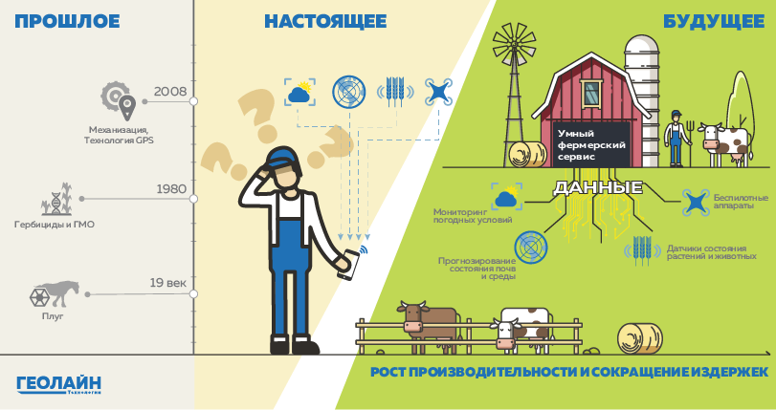
Эволюция цифрового сельского хозяйства

Slide 14
Согласно опросам, самыми популярными инновациями среди зарубежных фермерских хозяйств являются:
сбор и анализ проб почвы
технологии дифференцированного внесения удобрений и предписывающие карты
карты урожайности, мониторы урожайности, навигационные GPS-системы
спутниковые снимки и анализ карт NDVI
Notes:
Выписать примеры к каждому НПА

Slide 15
Точное земледелие – это система управления продуктивностью посевов, основанная на использовании комплекса спутниковых и компьютерных технологий.
Геоинформационные системы (ГИС)
Системы навигации и телеметрии (системы точного позиционирования агрегата в поле, параллельного вождения, картирования урожайности)
В группу этих решений входят:
Дистанционное зондирование Земли, например, оперативное получение спутниковых снимков с Formosat-2 (NSPO, Тайвань), RapidEye (RapidEye AG, Германия) и аэрофотоснимков
Технология дифференцированного внесения удобрений
Основными игроками на рынке точного фермерства в секторе спутниковой
навигации являются Ag Leader (США), AGCO Corporation (США), CropX (США), J
ohn Deere (США), Trimble, Inc. (США), Leica Geosystems (Швейцария) и Monsanto (США).

Slide 16
Спасибо за Внимание!

